Slide 1
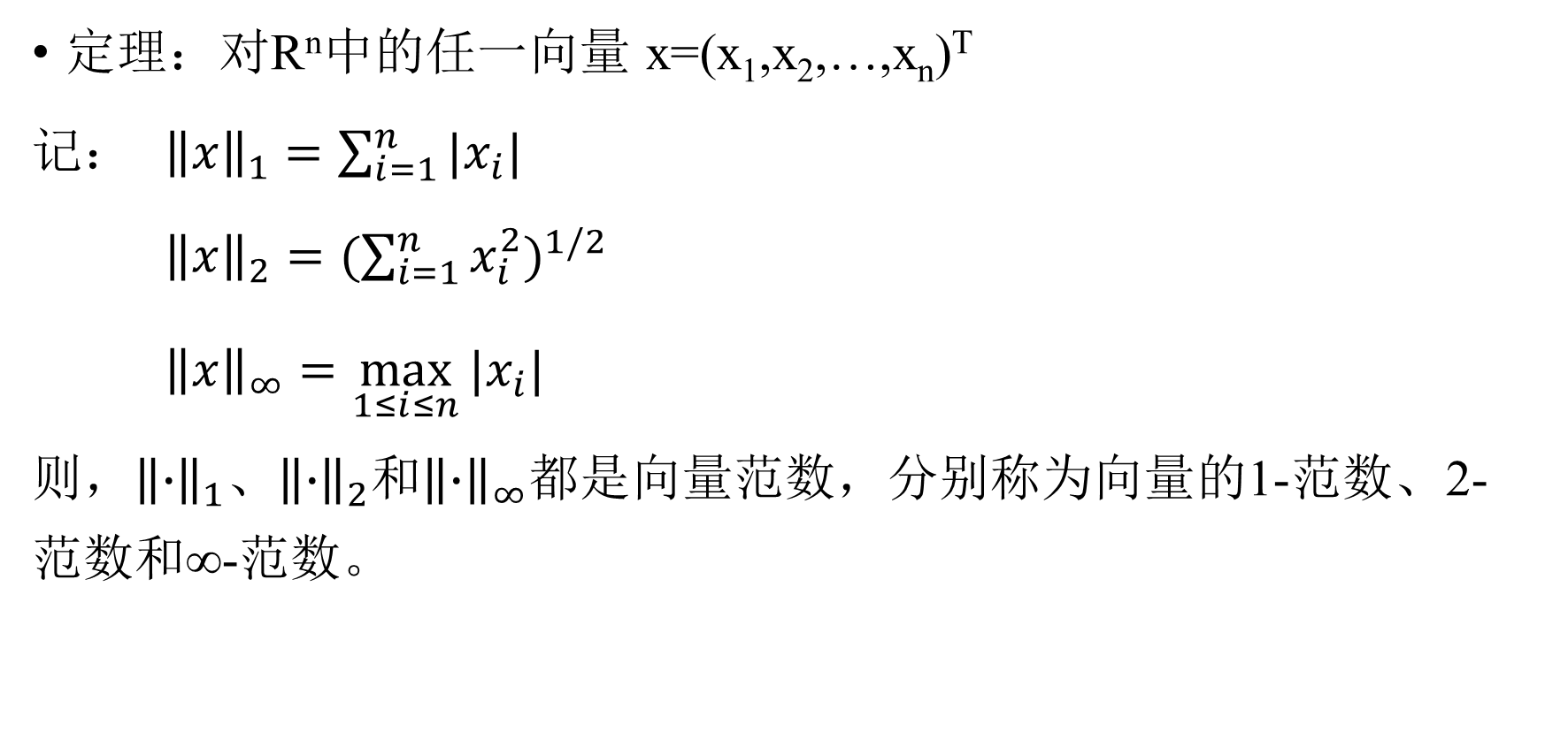
典型的向量范数
定理：对R^{n}中的任一向量 x=(x₁,x₂,…,x_{n})^{T}
记： ${\left\|x\right\|}_{1}=\sum_{i=1}^{n}{|x_{i}|}$
${\left\|x\right\|}_{2}={(\sum_{i=1}^{n}{x_{i}^{2}})}^{1/2}$
${\left\|x\right\|}_{∞}=\max_{1≤i≤n}{|x_{i}|}$
则，${\left\|∙\right\|}_{1}、{\left\|∙\right\|}_{2}$和${\left\|∙\right\|}_{∞}$都是向量范数，分别称为向量的1-范数、2-范数和∞-范数。

Slide 2
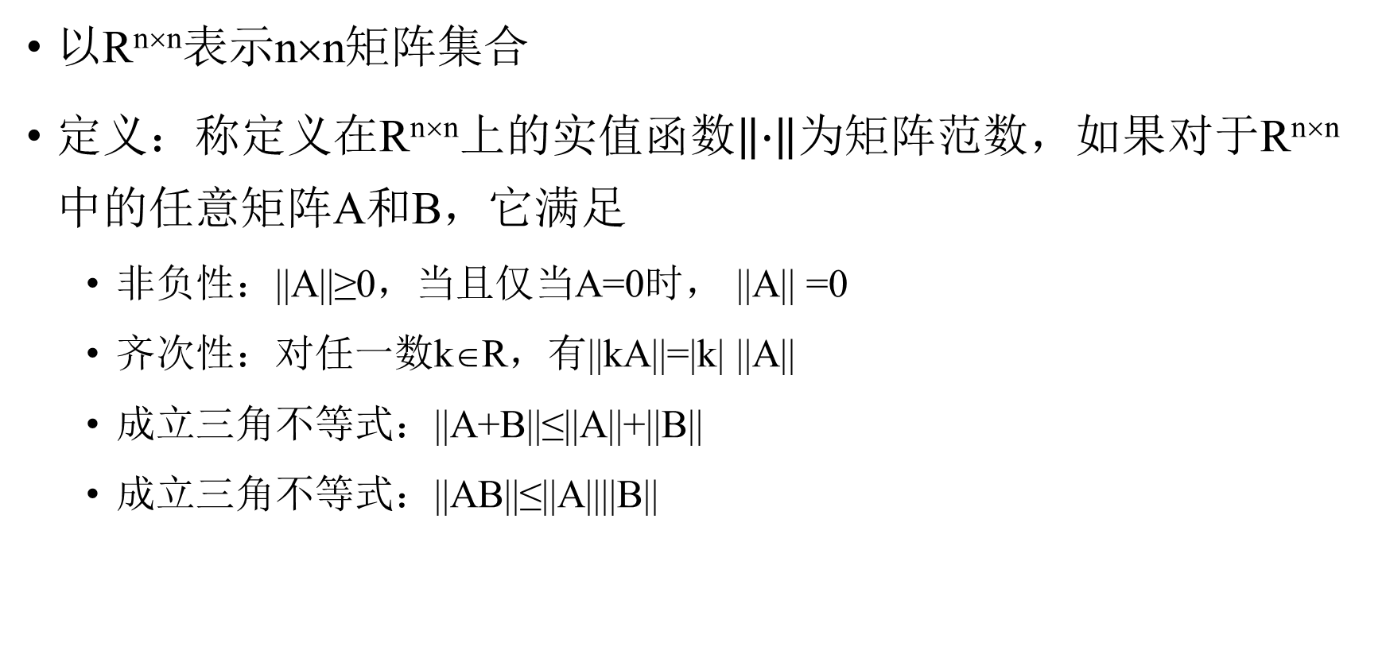
矩阵范数
以R^{n×n}表示n×n矩阵集合
定义：称定义在R^{n×n}上的实值函数$\left\|∙\right\|$为矩阵范数，如果对于R^{n×n}中的任意矩阵A和B，它满足
非负性：||A||≥0，当且仅当A=0时， ||A|| =0
齐次性：对任一数k∈R，有||kA||=|k| ||A||
成立三角不等式：||A+B||≤||A||+||B||
成立三角不等式：||AB||≤||A||||B||

Slide 3
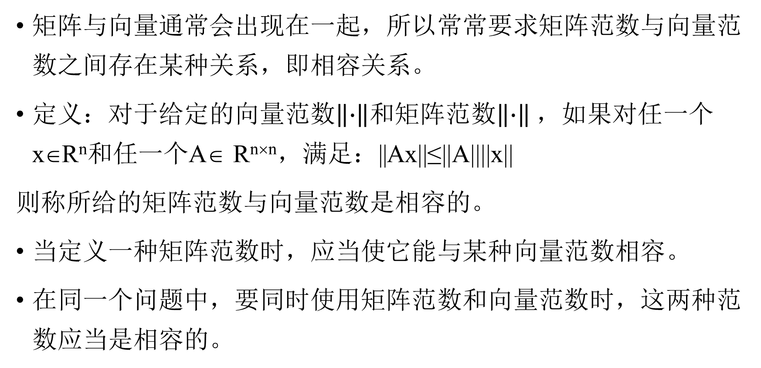
相容
矩阵与向量通常会出现在一起，所以常常要求矩阵范数与向量范数之间存在某种关系，即相容关系。
定义：对于给定的向量范数$\left\|∙\right\|$和矩阵范数$\left\|∙\right\|$，如果对任一个x∈R^{n}和任一个A∈ R^{n×n}，满足：||Ax||≤||A||||x||
则称所给的矩阵范数与向量范数是相容的。
当定义一种矩阵范数时，应当使它能与某种向量范数相容。
在同一个问题中，要同时使用矩阵范数和向量范数时，这两种范数应当是相容的。

Slide 4
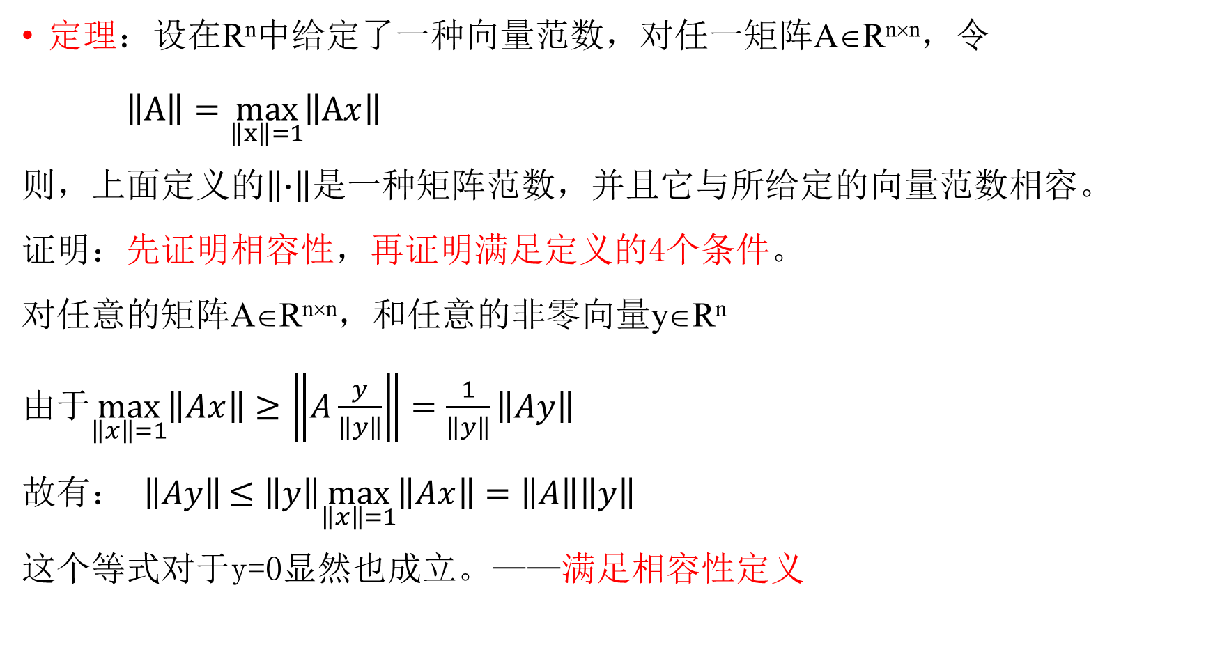
定理：设在R^{n}中给定了一种向量范数，对任一矩阵A∈R^{n×n}，令
$\left\|A\right\|=\max_{\left\|x\right\|=1}\left\|Ax\right\|$
则，上面定义的$\left\|∙\right\|$是一种矩阵范数，并且它与所给定的向量范数相容。
证明：先证明相容性，再证明满足定义的4个条件。
对任意的矩阵A∈R^{n×n}，和任意的非零向量y∈R^{n}
由于$\max_{\left\|x\right\|=1}\left\|Ax\right\|≥\left\|A\frac{y}{\left\|y\right\|}\right\|=\frac{1}{\left\|y\right\|}\left\|Ay\right\|$
故有： $\left\|Ay\right\|≤\left\|y\right\|\max_{\left\|x\right\|=1}\left\|Ax\right\|=\left\|A\right\|\left\|y\right\|$
这个等式对于y=0显然也成立。——满足相容性定义

Slide 5
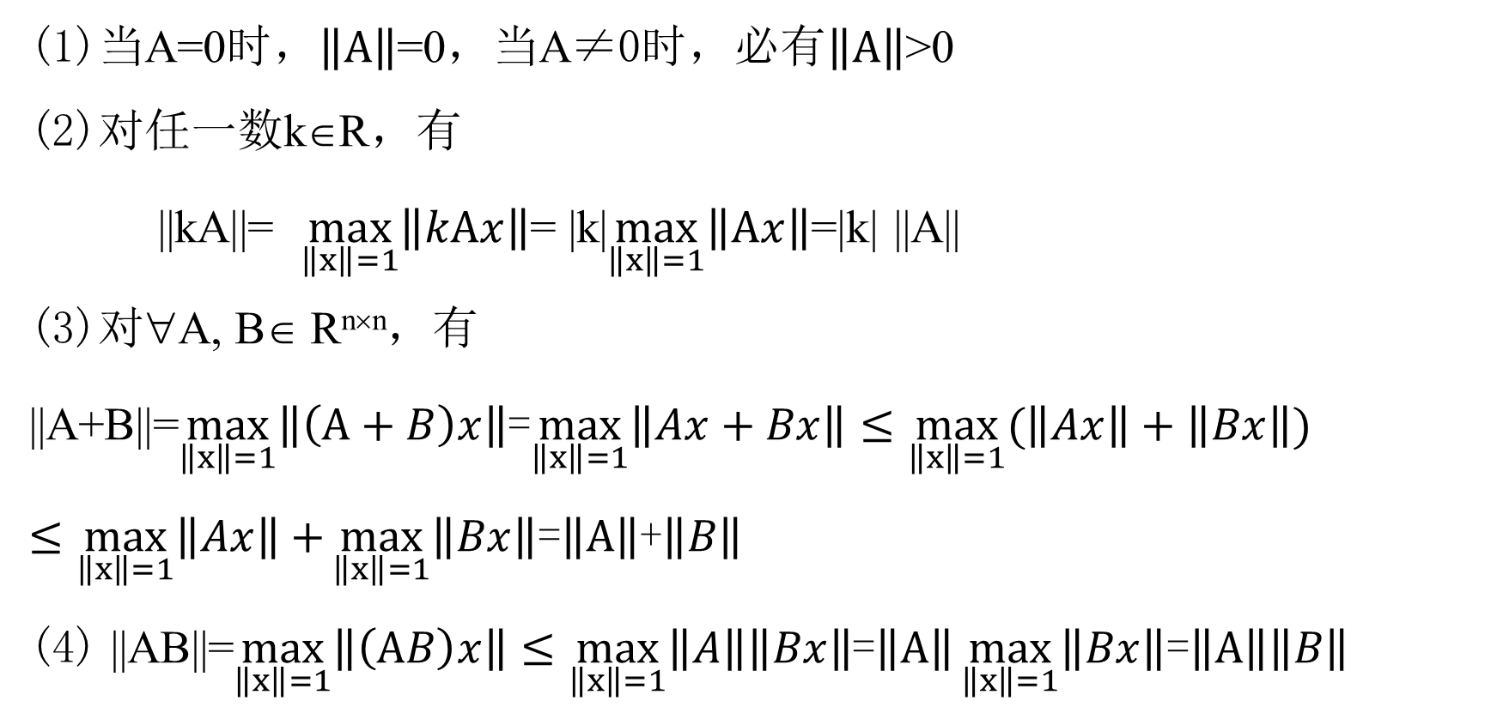
(1)当A=0时，$\left\|A\right\|$=0，当A≠0时，必有$\left\|A\right\|$>0
(2)对任一数k∈R，有
||kA||= $\max_{\left\|x\right\|=1}\left\|kAx\right\|$= |k|$\max_{\left\|x\right\|=1}\left\|Ax\right\|$=|k| ||A||
(3)对∀A, B∈ R^{n×n}，有
||A+B||=$\max_{\left\|x\right\|=1}\left\|\left(A+B\right)x\right\|$=$\max_{\left\|x\right\|=1}\left\|Ax+Bx\right\|≤\max_{\left\|x\right\|=1}{(\left\|Ax\right\|+\left\|Bx\right\|)}$
$≤\max_{\left\|x\right\|=1}\left\|Ax\right\|+\max_{\left\|x\right\|=1}\left\|Bx\right\|$=$\left\|A\right\|$+$\left\|B\right\|$
(4) ||AB||=$\max_{\left\|x\right\|=1}\left\|\left(AB\right)x\right\|≤\max_{\left\|x\right\|=1}\left\|A\right\|\left\|Bx\right\|$=$\left\|A\right\|\max_{\left\|x\right\|=1}\left\|Bx\right\|$=$\left\|A\right\|\left\|B\right\|$

Slide 6
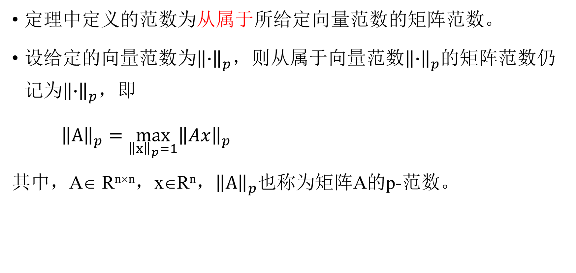
定理中定义的范数为从属于所给定向量范数的矩阵范数。
设给定的向量范数为${\left\|∙\right\|}_{p}$，则从属于向量范数${\left\|∙\right\|}_{p}$的矩阵范数仍记为${\left\|∙\right\|}_{p}$，即
${\left\|A\right\|}_{p}=\max_{{\left\|x\right\|}_{p}=1}{{\left\|Ax\right\|}_{p}}$
其中，A∈ R^{n×n}，x∈R^{n}，${\left\|A\right\|}_{p}$也称为矩阵A的p-范数。

Slide 7
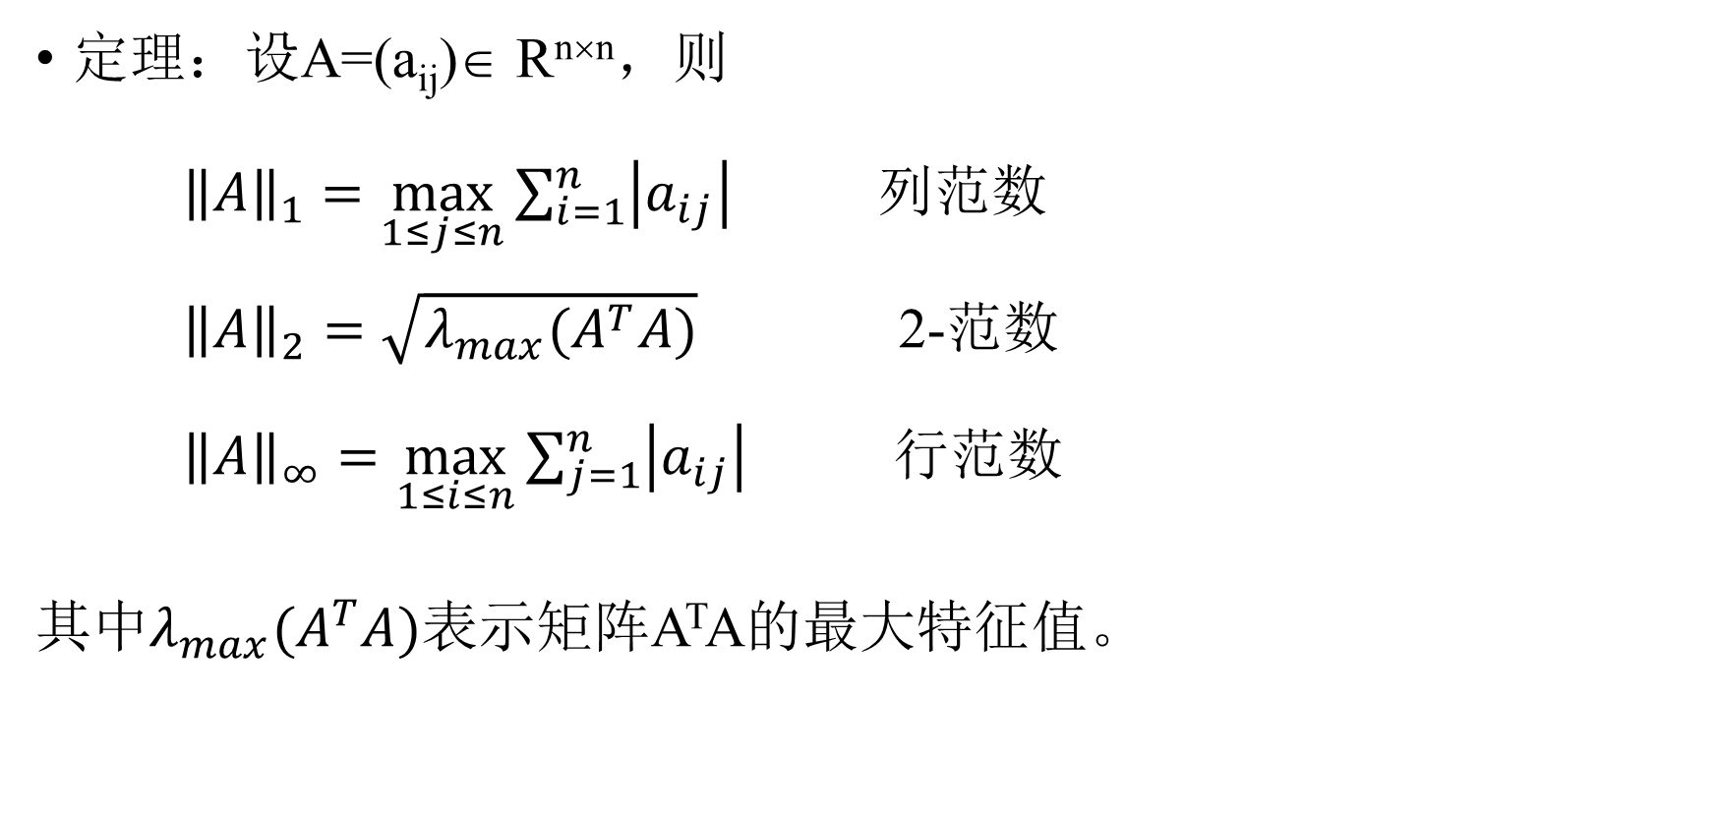
定理：设A=(a_{ij})∈ R^{n×n}，则
${\left\|A\right\|}_{1}=\max_{1≤j≤n}{\sum_{i=1}^{n}{\left|a_{ij}\right|}}$ 列范数
${\left\|A\right\|}_{2}=\sqrt{λ_{max}(A^{T}A)}$ 2-范数
${\left\|A\right\|}_{∞}=\max_{1≤i≤n}{\sum_{j=1}^{n}{\left|a_{ij}\right|}}$ 行范数
其中$λ_{max}(A^{T}A)表示$矩阵A^{T}A的最大特征值。

Slide 8
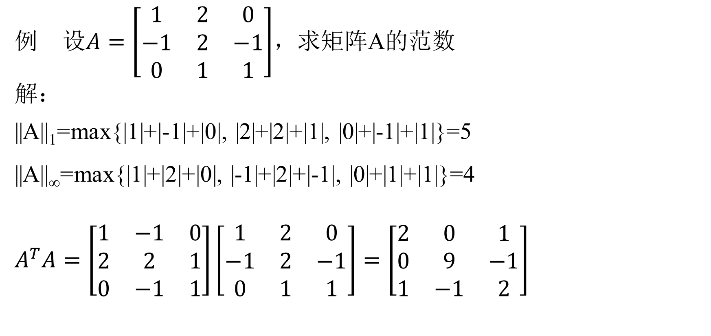
示例
例 设$A=\left[\begin{matrix}1 & 2 & 0 \\ −1 & 2 & −1 \\ 0 & 1 & 1\end{matrix}\right]$，求矩阵A的范数
解：
||A||₁=max{|1|+|-1|+|0|, |2|+|2|+|1|, |0|+|-1|+|1|}=5
||A||∞=max{|1|+|2|+|0|, |-1|+|2|+|-1|, |0|+|1|+|1|}=4
$$A^{T}A=\left[\begin{matrix}1 & −1 & 0 \\ 2 & 2 & 1 \\ 0 & −1 & 1\end{matrix}\right]\left[\begin{matrix}1 & 2 & 0 \\ −1 & 2 & −1 \\ 0 & 1 & 1\end{matrix}\right]=\left[\begin{matrix}2 & 0 & 1 \\ 0 & 9 & −1 \\ 1 & −1 & 2\end{matrix}\right]$$

Slide 9
示例
A^{T}A的特征多项式为：
det(λI- A^{T}A)= λ³-13λ²+ 38λ-25
它的三个根如下：
λ₁=9.1428 λ₂=2.921125 λ₃=0.936075
||A||₂=(λ_{max}(A^{T}A))^{1/2}=(max(λ₁、λ₂、λ₃))^{1/2}=3.0237

Slide 10
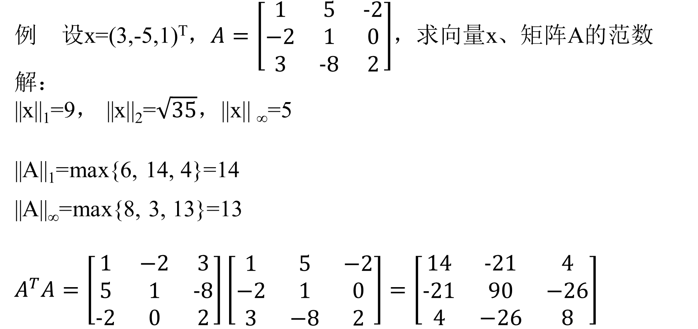
示例
例 设x=(3,-5,1)^{T}，$A=\left[\begin{matrix}1 & 5 & −2 \\ −2 & 1 & 0 \\ 3 & −8 & 2\end{matrix}\right]$，求向量x、矩阵A的范数
解：
||x||₁=9， ||x||₂=$\sqrt{35}$，||x|| ∞=5
||A||₁=max{6, 14, 4}=14
||A||∞=max{8, 3, 13}=13
$$A^{T}A=\left[\begin{matrix}1 & −2 & 3 \\ 5 & 1 & −8 \\ −2 & 0 & 2\end{matrix}\right]\left[\begin{matrix}1 & 5 & −2 \\ −2 & 1 & 0 \\ 3 & −8 & 2\end{matrix}\right]=\left[\begin{matrix}14 & −21 & 4 \\ −21 & 90 & −26 \\ 4 & −26 & 8\end{matrix}\right]$$

Slide 11

示例
A^{T}A的特征多项式为：
det(λI- A^{T}A)= λ³-112λ²+ 959λ-16=0
最大根 λ₁≈ 102.66
||A||₂=(λ_{max}(A^{T}A))^{1/2}=$\sqrt{\text{λ}\text{1}}$ ≈ 10.132

Slide 12
第五节 误差分析
考虑线性方程组 Ax=b
其中设A为非奇异矩阵，x为方程组的精确解。
由于A或b是测量或计算的结果，其中必有观测误差或是舍入误差。因此处理的实际矩阵是(A+δA)或(b+ δb)，则我们需要研究A或b的微小误差对解的影响。

Slide 13
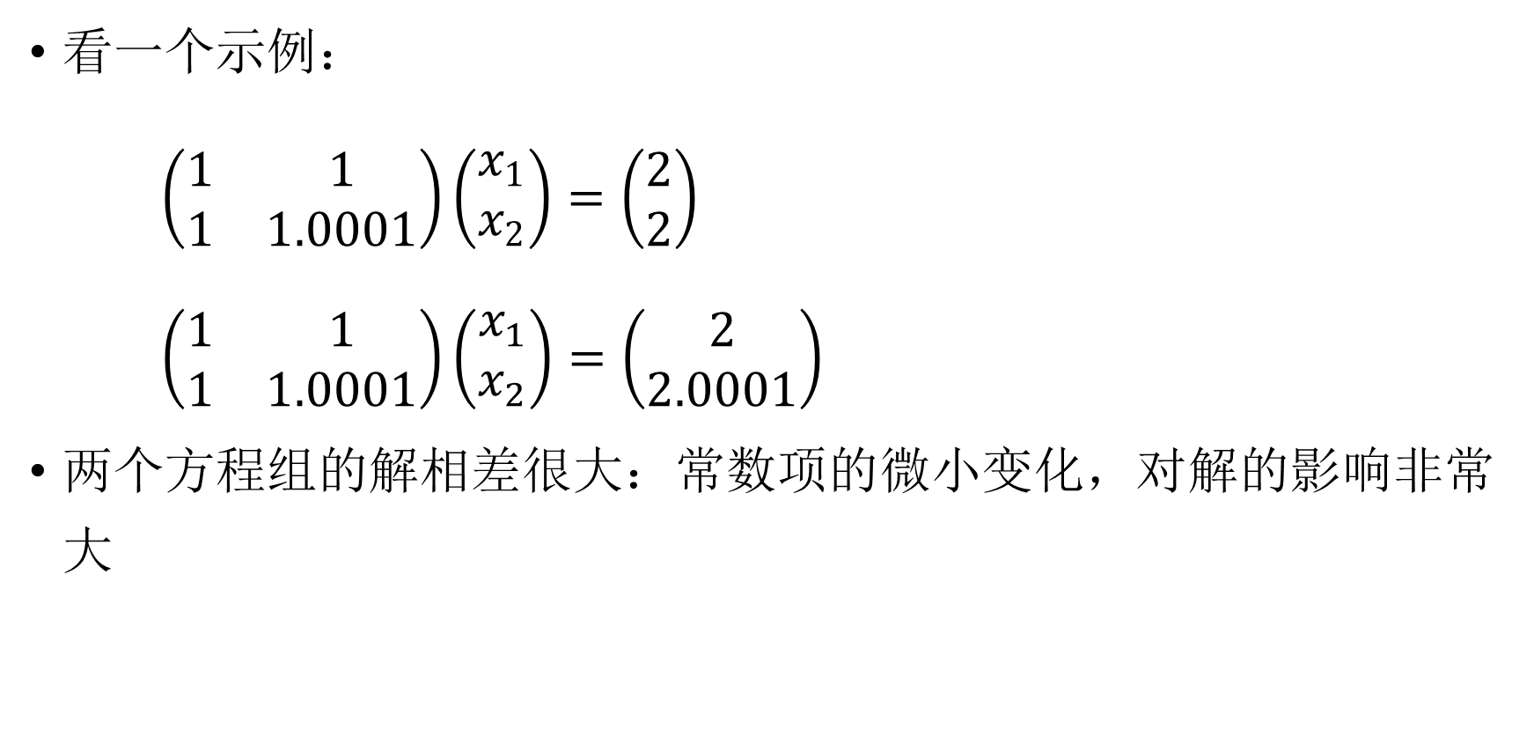
看一个示例：
$\left(\begin{matrix}1 & 1 \\ 1 & 1.0001\end{matrix}\right)\left(\begin{matrix}x_{1} \\ x_{2}\end{matrix}\right)=\left(\begin{matrix}2 \\ 2\end{matrix}\right)$
$\left(\begin{matrix}1 & 1 \\ 1 & 1.0001\end{matrix}\right)\left(\begin{matrix}x_{1} \\ x_{2}\end{matrix}\right)=\left(\begin{matrix}2 \\ 2.0001\end{matrix}\right)$
两个方程组的解相差很大：常数项的微小变化，对解的影响非常大

Slide 14
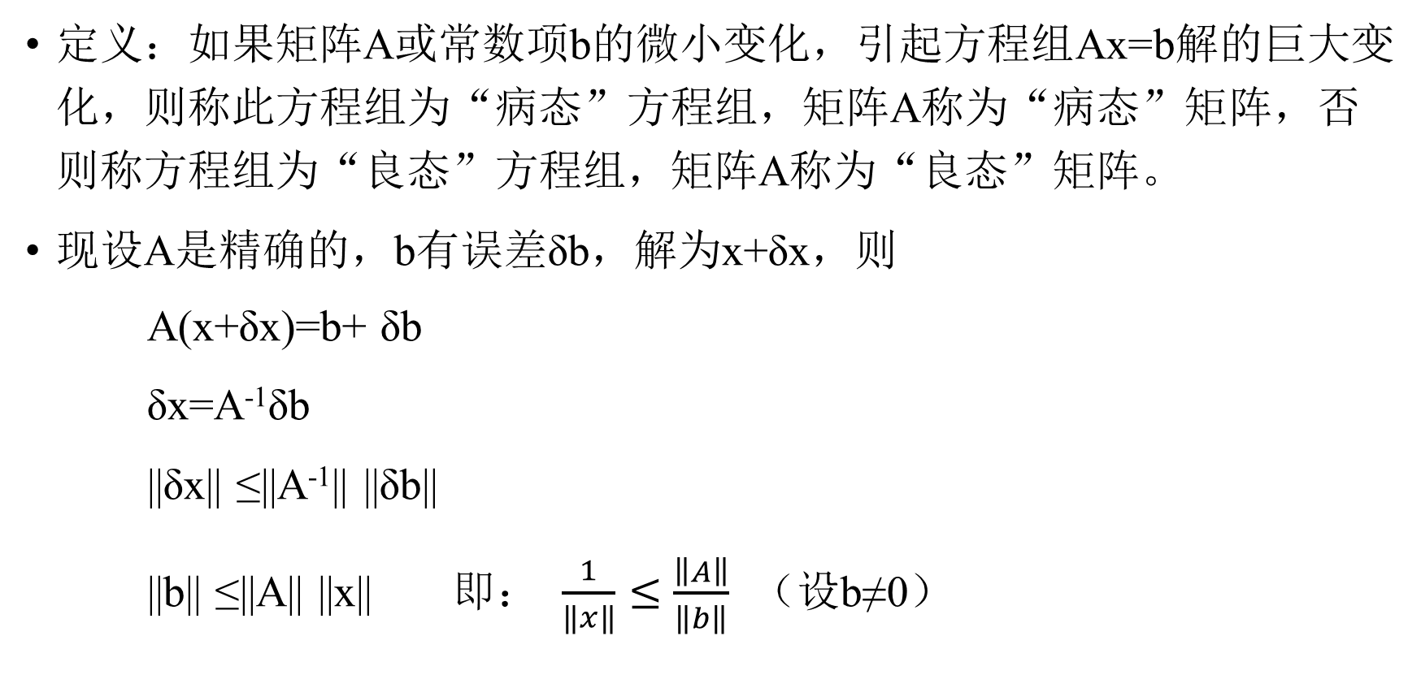
定义：如果矩阵A或常数项b的微小变化，引起方程组Ax=b解的巨大变化，则称此方程组为“病态”方程组，矩阵A称为“病态”矩阵，否则称方程组为“良态”方程组，矩阵A称为“良态”矩阵。
现设A是精确的，b有误差δb，解为x+δx，则
A(x+δx)=b+ δb
δx=A⁻¹δb
||δx|| ≤||A⁻¹|| ||δb||
||b|| ≤||A|| ||x|| 即： $\frac{1}{\left\|\begin{matrix}x\end{matrix}\right\|}≤\frac{\left\|\begin{matrix}A\end{matrix}\right\|}{\left\|b\right\|}$ （设b≠0）

Slide 15
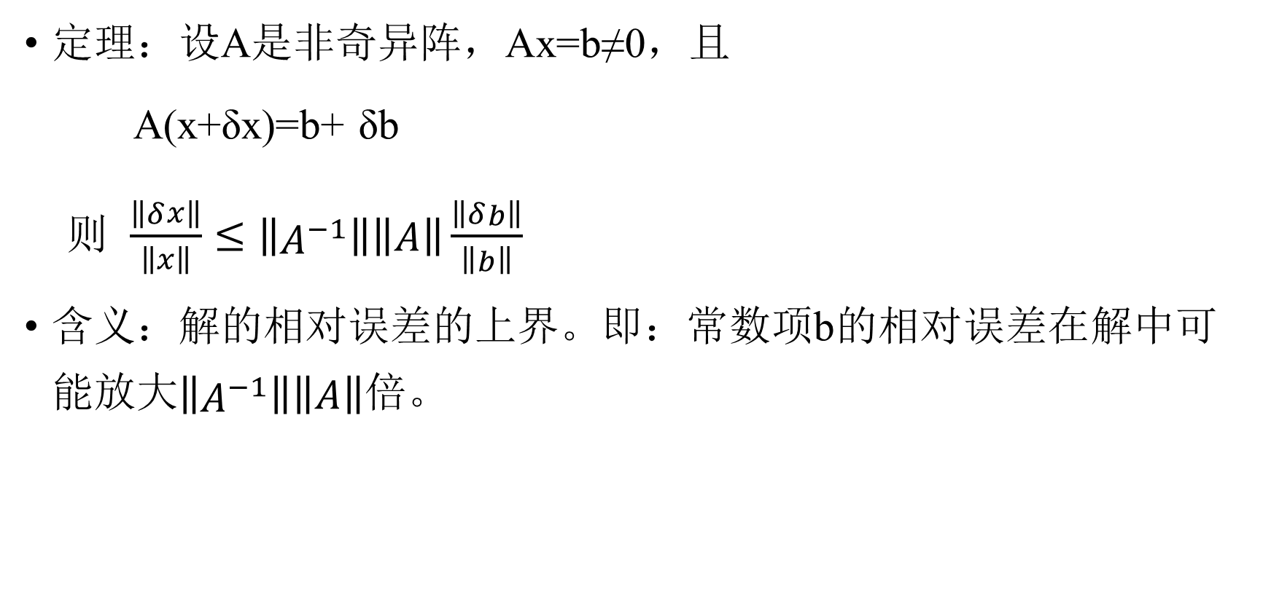
定理：设A是非奇异阵，Ax=b≠0，且
A(x+δx)=b+ δb
则 $\frac{\left\|δ\begin{matrix}x\end{matrix}\right\|}{\left\|\begin{matrix}x\end{matrix}\right\|}≤\left\|\begin{matrix}A^{−1}\end{matrix}\right\|\left\|\begin{matrix}A\end{matrix}\right\|\frac{\left\|δ\begin{matrix}b\end{matrix}\right\|}{\left\|\begin{matrix}b\end{matrix}\right\|}$
含义：解的相对误差的上界。即：常数项b的相对误差在解中可能放大$\left\|\begin{matrix}A^{−1}\end{matrix}\right\|\left\|\begin{matrix}A\end{matrix}\right\|$倍。

Slide 16
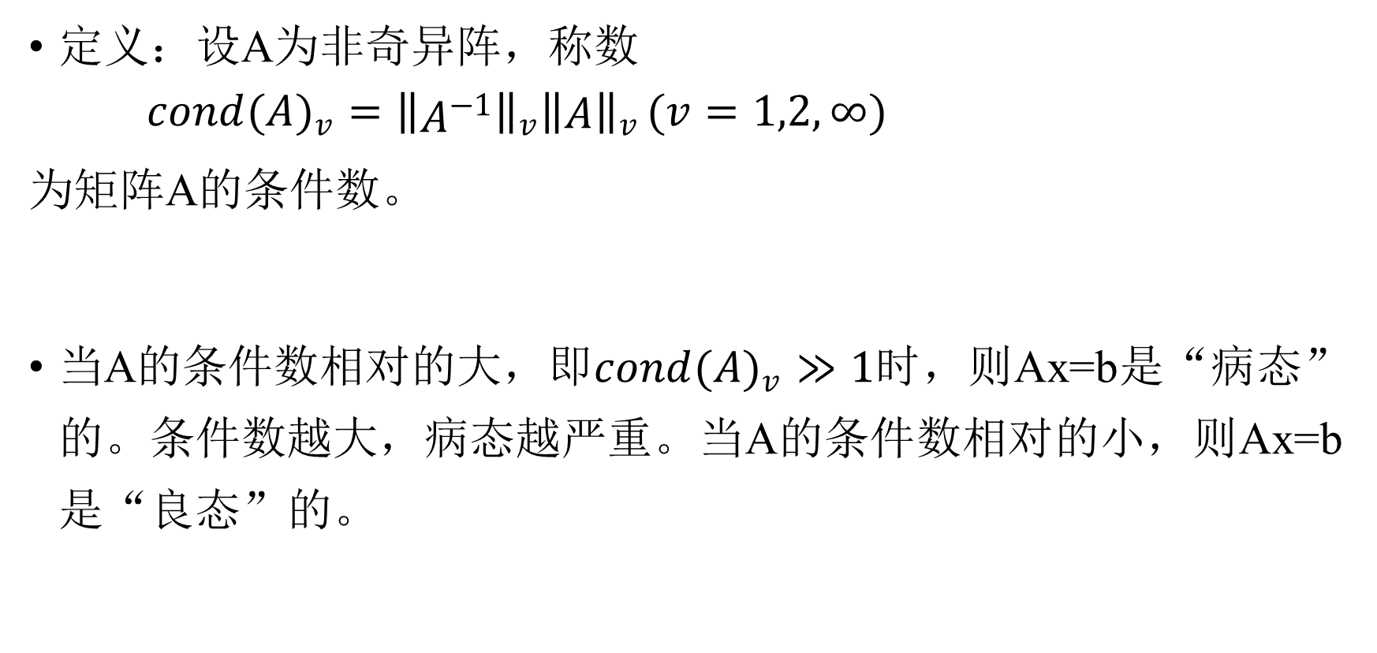
定义：设A为非奇异阵，称数
${cond(A)}_{v}={\left\|\begin{matrix}A^{−1}\end{matrix}\right\|}_{v}{\left\|\begin{matrix}A\end{matrix}\right\|}_{v }(v=1,2,∞)$
为矩阵A的条件数。
当A的条件数相对的大，即${cond(A)}_{v}≫1$时，则Ax=b是“病态”的。条件数越大，病态越严重。当A的条件数相对的小，则Ax=b是“良态”的。

Slide 17
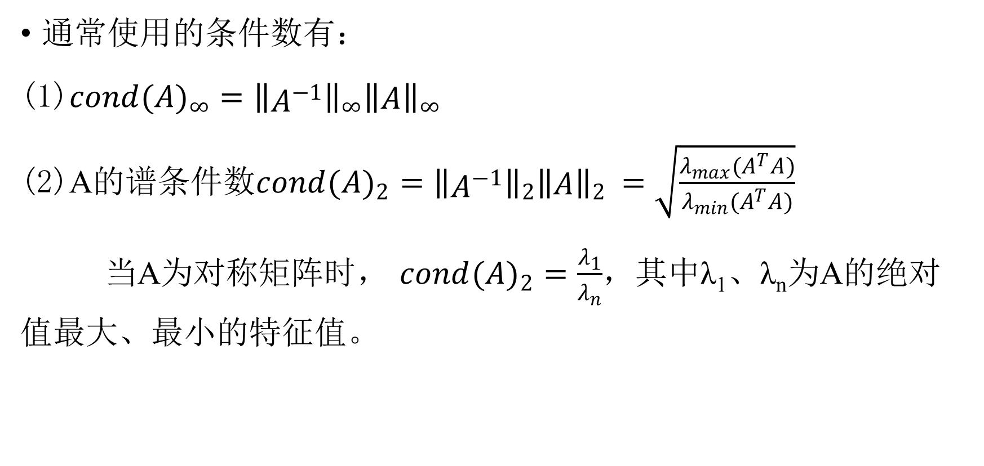
常用的条件数
通常使用的条件数有：
(1)${cond(A)}_{∞}={\left\|\begin{matrix}A^{−1}\end{matrix}\right\|}_{∞}{\left\|\begin{matrix}A\end{matrix}\right\|}_{∞ }$
(2)A的谱条件数${cond(A)}_{2}={\left\|\begin{matrix}A^{−1}\end{matrix}\right\|}_{2}{\left\|\begin{matrix}A\end{matrix}\right\|}_{2 }=\sqrt{\frac{λ_{max}(A^{T}A)}{λ_{min}(A^{T}A)}}$
当A为对称矩阵时， ${cond(A)}_{2}=\frac{λ_{1}}{λ_{n}}$，其中λ₁、λ_{n}为A的绝对值最大、最小的特征值。

Slide 18
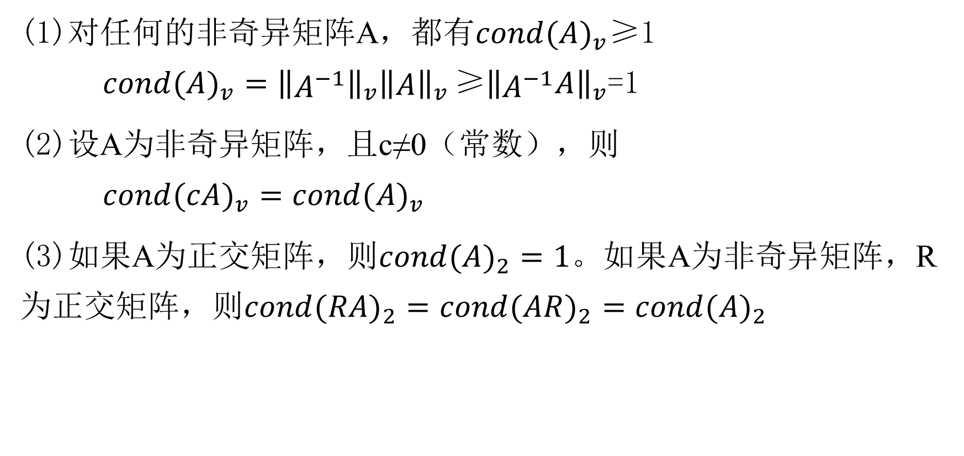
条件数的性质
(1)对任何的非奇异矩阵A，都有${cond(A)}_{v}$≥1
${cond(A)}_{v}={\left\|\begin{matrix}A^{−1}\end{matrix}\right\|}_{v}{\left\|\begin{matrix}A\end{matrix}\right\|}_{v }$≥${\left\|\begin{matrix}A^{−1}\end{matrix}A\right\|}_{v}$=1
(2)设A为非奇异矩阵，且c≠0（常数），则
${cond(cA)}_{v}={cond(A)}_{v}$
(3)如果A为正交矩阵，则${cond(A)}_{2}=1$。如果A为非奇异矩阵，R为正交矩阵，则${cond(RA)}_{2}={cond(AR)}_{2}={cond(A)}_{2}$

Slide 19
近似的方法
实际计算中，计算A⁻¹时时间开销较大，故检测病态方程组时采用下述近似的方法：
A的三角约化时，出现小主元
系数矩阵的行列式值相对很小，或系数矩阵某些行近似线性相关
系数矩阵A元素间数量级相差很大，并且无规则

Slide 20

主观题
10分
使用追赶法求解下列线性方程组
正常使用主观题需2.0以上版本雨课堂
作答

Slide 21
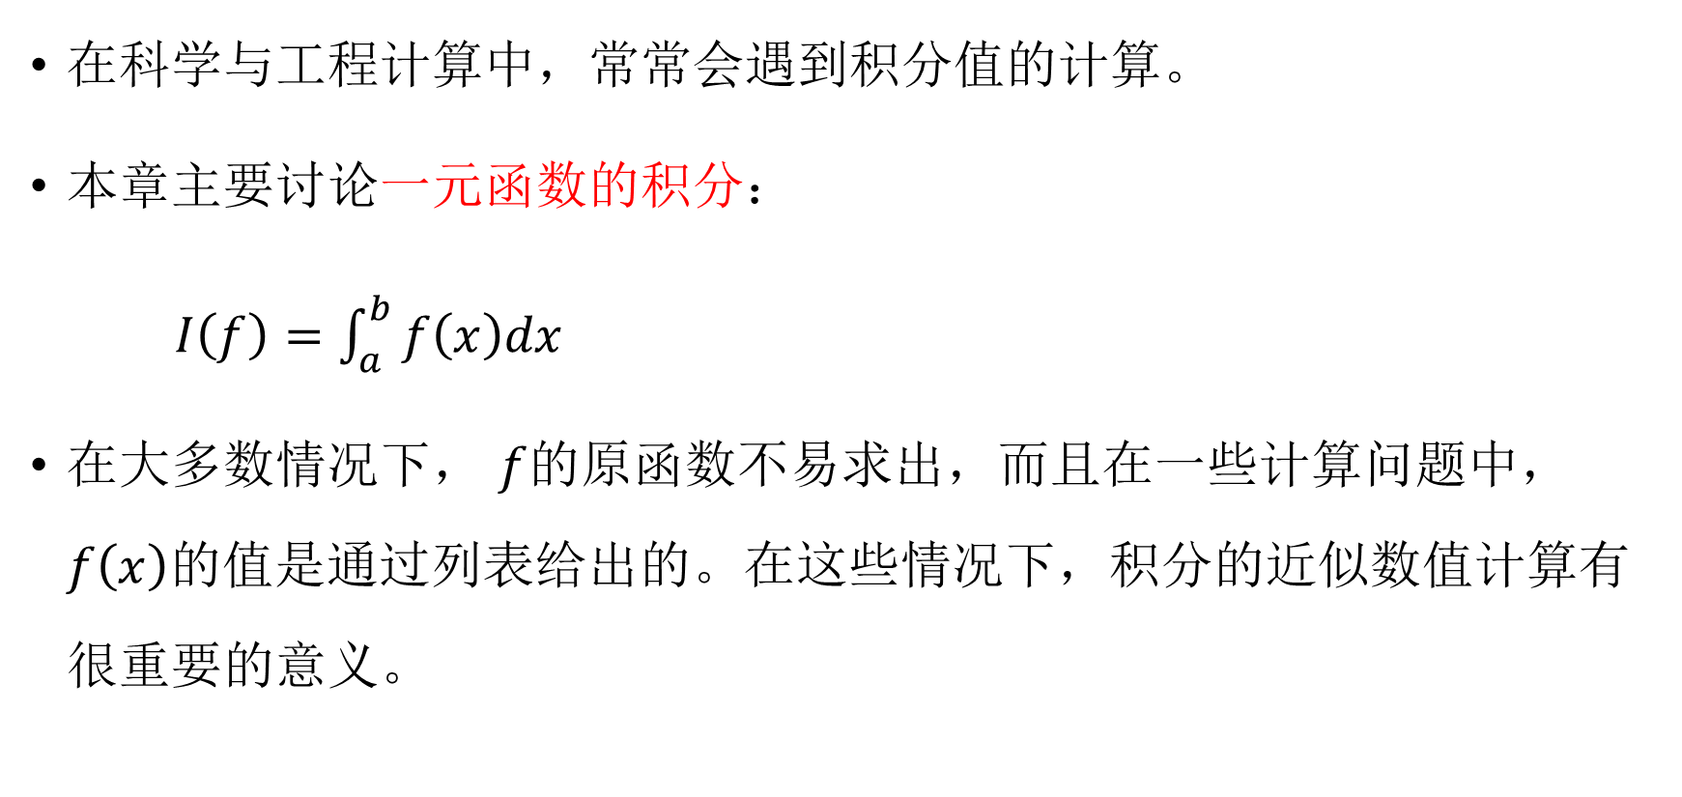
第四章 数值积分方法
在科学与工程计算中，常常会遇到积分值的计算。
本章主要讨论一元函数的积分：
$I\left(f\right)=\int_{a}^{b}{f\left(x\right)dx}$
在大多数情况下， $f$的原函数不易求出，而且在一些计算问题中， $f\left(x\right)$的值是通过列表给出的。在这些情况下，积分的近似数值计算有很重要的意义。

Slide 22
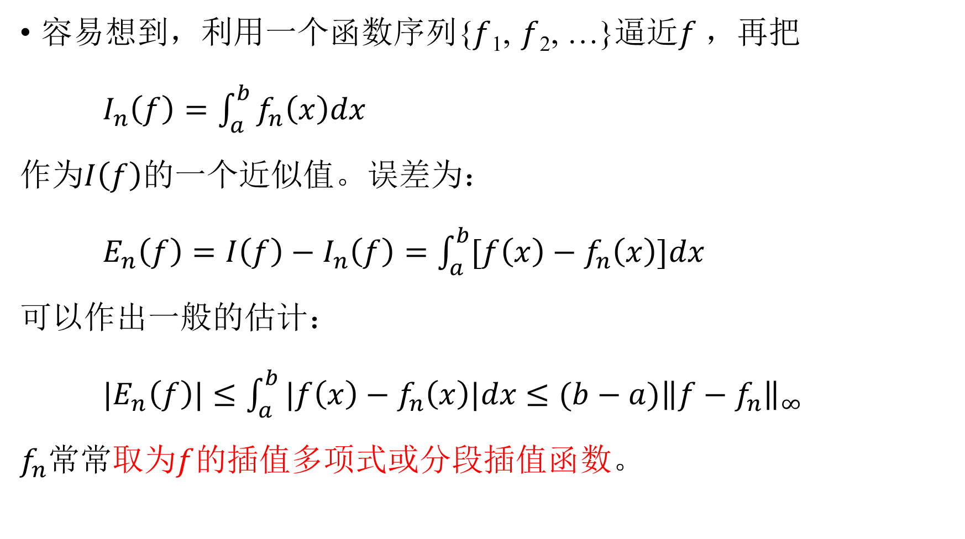
容易想到，利用一个函数序列{$f$₁, $f$₂, …}逼近$f$，再把
$I_{n}\left(f\right)=\int_{a}^{b}{f_{n}\left(x\right)dx}$
作为$I\left(f\right)$的一个近似值。误差为：
$E_{n}\left(f\right)=I\left(f\right)−I_{n}\left(f\right)=\int_{a}^{b}{[{f\left(x\right)−f}_{n}\left(x\right)]dx}$
可以作出一般的估计：
${|E}_{n}\left(f\right)|≤\int_{a}^{b}{|{f\left(x\right)−f}_{n}\left(x\right)|dx}$ $≤(b−a){\left\|f−f_{n}\right\|}_{∞}$
$f_{n}$常常取为$f$的插值多项式或分段插值函数。

Slide 23
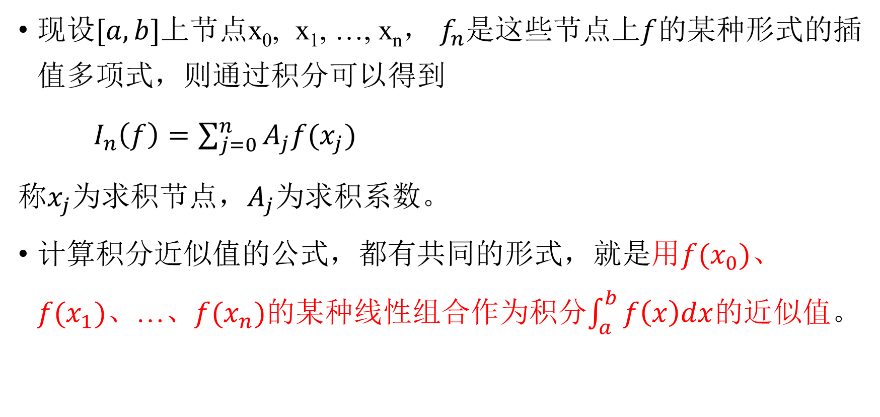
现设$[a, b]$上节点x₀, x₁, …, x_{n}， $f_{n}$是这些节点上$f$的某种形式的插值多项式，则通过积分可以得到
$I_{n}\left(f\right)=\sum_{j=0}^{n}{A_{j}f(x_{j})}$
称$x_{j}$为求积节点，$A_{j}$为求积系数。
计算积分近似值的公式，都有共同的形式，就是用$f(x_{0})$、$f(x_{1})$、…、$f(x_{n})$的某种线性组合作为积分$\int_{a}^{b}{f\left(x\right)dx}$的近似值。

Slide 24
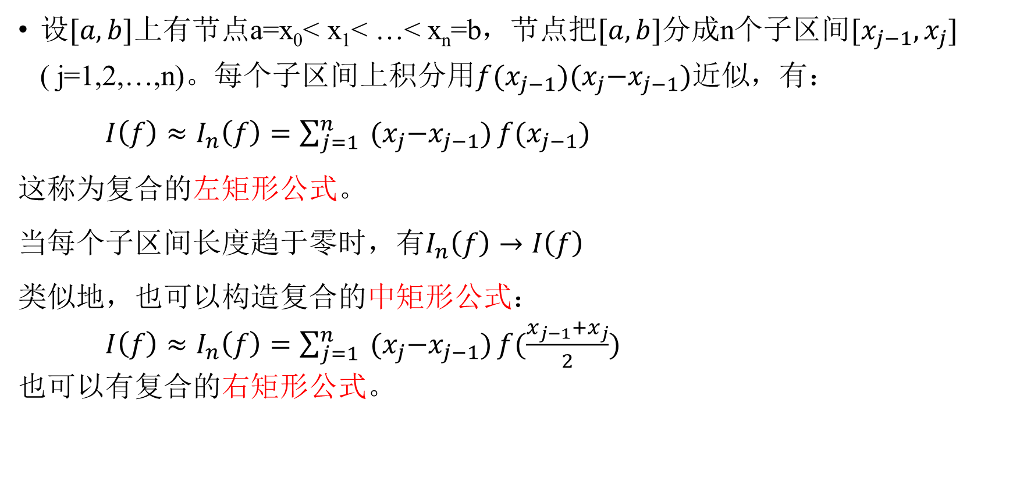
几个简单的公式
设$[a, b]$上有节点a=x₀< x₁< …< x_{n}=b，节点把$[a, b]$分成n个子区间$[x_{j−1},x_{j}]$ ( j=1,2,…,n)。每个子区间上积分用$f(x_{j−1})(x_{j}{−x}_{j−1})近似$，有：
$I\left(f\right)≈I_{n}\left(f\right)=\sum_{j=1}^{n}{ (x_{j}{−x}_{j−1})}f(x_{j−1})$
这称为复合的左矩形公式。
当每个子区间长度趋于零时，有$I_{n}\left(f\right)→I\left(f\right)$
类似地，也可以构造复合的中矩形公式：
$I\left(f\right)≈I_{n}\left(f\right)=\sum_{j=1}^{n}{ (x_{j}{−x}_{j−1})}f(\frac{x_{j−1}{+x}_{j}}{2})$
也可以有复合的右矩形公式。

